Slide 1

第4章 网络层与IP协议——路由
崔来中
深圳大学 计算机与软件学院

Slide 2
提纲
    网络层的主要功能
    IPv4协议内容、分组格式、路由技术。
    IP组网技术、路由器的工作原理。

Slide 3
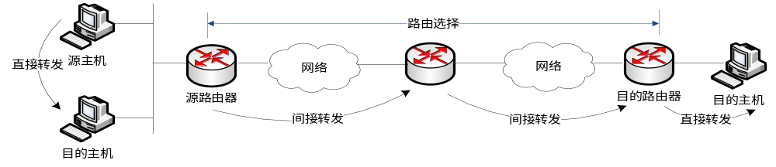
路由选择算法与分组转发
    分组转发、路由选择基本概念
      默认路由器（网关），即第一跳路由器
      路由问题：路由转发、路由算法
      分组转发
        直接转发（到达目的网络）
        间接转发（查找路由表转发）

Slide 4
分组转发、路由选择基本概念
    评价路由算法的依据
      ① 算法必须是正确、稳定和公平的
      ② 算法应该尽量简单
      ③ 算法必须能够适应网络拓扑和通信量的变化
      ④ 算法应该是最佳的

Slide 5
IPv4存在的问题
    路由选择主要参数
      ① 跳数（hop count），跳数越少，路径越好。
      ② 带宽（bandwidth），链路传输速率
      ③延时（delay），从源结点到达目的结点时间开销
      ④负载（load），路由器单位时间通信量
      ⑤可靠性（reliability），传输过程中误码率
      ⑥开销（overhead），传输过程中耗费

Slide 6
分组转发、路由选择基本概念
    路由选择算法的分类
      采用表驱动的路由选择算法
      查表决定“下一跳路由”（走一步，看一步）
      路由算法分类
        ① 静态路由选择（非自适应）
        ② 动态路由选择（自适应，自动更新路由表）
目的网络 | 下一个路由器
20.0.0.0 | 直接转发
30.0.0.0 | 直接转发
10.0.0.0 | 10.0.0.1
40.0.0.0 | 30.0.0.3

Slide 7
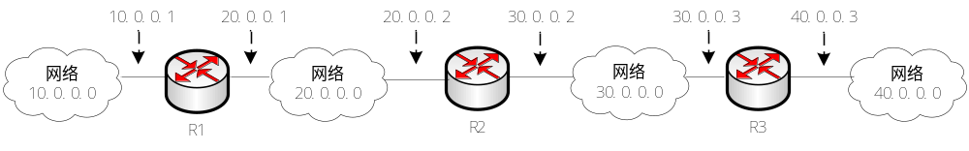
路由选择算法、路由表
    路由表：由路由选择算法创建、维护
    标准路由选择算法
    路由表二元组（N，R）
    N：目标网络地址，R：网络N的下一跳路由器地址

Slide 8
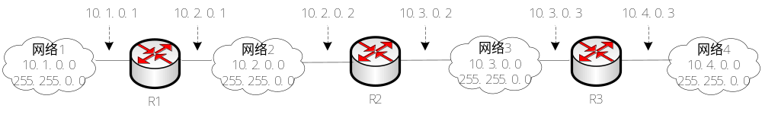
路由选择算法、路由表
    子网路由选择
    路由表三元组（M，N，R），M：目标网络子网掩码
子网掩码 | 目的网络 | 下一个路由器
255.255..0.0 | 10.2.0.0 | 直接转发
255.255.0.0 | 10.3.0.0 | 直接转发
255.255.0.0 | 10.1.0.0 | 10.2.0.1
255.255.0.0 | 10.4.0.0 | 10.3.0.3

Slide 9
路由选择算法、路由表
    特殊路由
    默认路由
      路由选择过程中，若路由表中没有明确指明到达目的网络的路由信息，则将该分组转发到默认路由指定的路由器地址
    特定主机路由
      路由表是基于网络地址，但允许为一个特定的主机地址建立路由表项

Slide 10
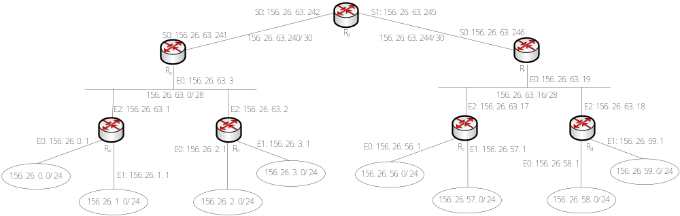
IP路由汇聚
    减少路由表项数量重要手段
    基于CIDR，网络前缀越长，主机地址数越少，寻址目的主机越容易。
    路由表项由（“网络前缀”、“下一跳地址”）组成。
    最短前缀匹配：路由选择具有最长网络前缀的路由

Slide 11
IP路由汇聚
路由器 | 输出接口
156.26.63.240/30 | S0（直接连接）
156.26.63.244/30 | S1（直接连接）
156.26.63.0/28 | S0
156.26.63.16/28 | S1
156.26.0.0/24 | S0
156.26.1.0/24 | S0
156.26.2.0/24 | S0
156.26.3.0/24 | S0
156.26.56.0/24 | S1
156.26.54.0/24 | S1
156.26.58.0/24 | S1
156.26.59.0/24 | S1

Slide 12
IP路由汇聚
按照“最长前缀匹配”的原则，可以寻找156.26.0.0/24 ~ 256.24.3.0/24等4项的最长相同的前缀。在本例中，观察地址中的第3字节：
  0 = 00000000
  1 = 00000001
  2 = 00000010
  3 = 00000011
对于这4条路径，第3个字节的前6位都是相同的，也就是说，4项的最长相同的前缀是22位。因此，路由表中的这4项可以合并成：156.26.0.0/22
同样，观察156.26.56.0/24 ~ 156.26.59.0/24的第3个字节，路由表中的这4项可以合并成：156.26.56.0/22。表4-8给出了汇聚后的路由器Rg的路由表，路由条目由12个减少到6个。
路由器 | 输出接口
156.26.63.240/30 | S0（直接连接）
156.26.63.244/30 | S1（直接连接）
156.26.63.0/28 | S0
156.26.63.16/28 | S1
156.26.0.0/22 | S0
156.26.56.0/22 | S1

Slide 13
路由表建立、更新与路由协议
    路由协议基本思路
      采用分层思想，用“化整为零、分而治之”办法解决路由选择问题
      产生一个路由表，为转发IP分组寻找合理“下一跳”路由器地址
      实现对路由表信息的动态更新
    自治系统AS
      互联网由自治系统互联而成
      自治系统内路由选择：“自治”管理（大学、公司、部门等），它有权自主地定内部采用何种路由协议
      域内路由选择，自治系统内部的路由选择

Slide 14
路由表建立、更新与路由协议
    路由选择协议分类
      内部网关协议IGP
        AS内部使用的路由选择协议，与其他AS选用的路由协议无关
        路由信息协议RIP、开放最短路径优先协议OSPF
      外部网关协议EGP
        连接不同AS边界路由器之间交换路由信息，AS内部路由器之间通过IGP交换路由信息

Slide 15
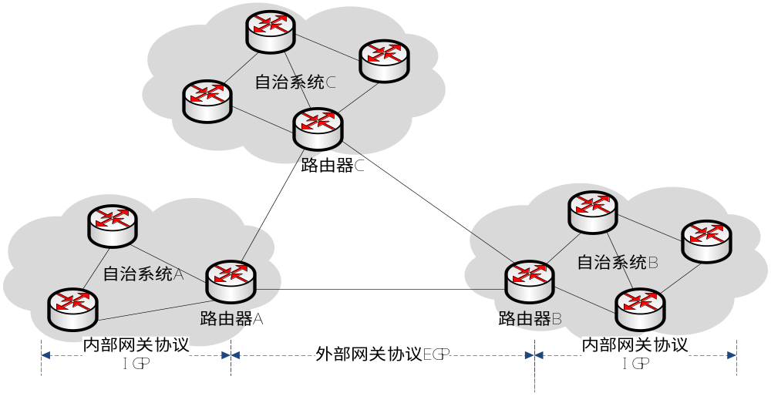
路由选择协议分类
自治系统与IGP、EGP之间的关系

Slide 16
路由信息协议RIP
    向量距离路由算法
      算法思想：
      周期性向相邻路由器告知本地路由器可以到达的网络，以及到达该网络的距离（跳数）
      路由向量（V，D）中，V-该路由器到达的目的网络地址；D-代表距离（跳数）
      按照最短路径原则，刷新路由表

Slide 17

路由信息协议RIP
    向量距离路由算法
      初始化路由表
      只包含与该路由器有直接相连的路由信息，距离均为0（本地路由）
      更新路由表（若路由器X到目的网络Y的距离为n）
      若原路由表中没有到网络Y的表项，则增加一个到网络Y的表项。
      若原路由表中已有到网络Y的表项（到目的网络Y经过路由器Z距离为m），则只要m＞n＋l，都进行更新。否则不变。更新后的下一站路由器应为X

Slide 18
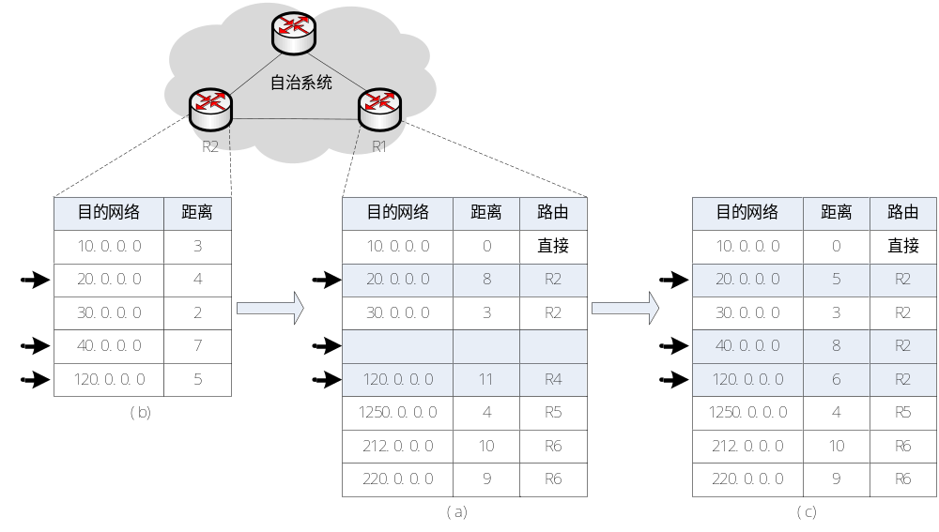
路由信息协议RIP
    向量距离路由算法
路由表信息的更新过程

Slide 19
路由信息协议RIP
    设置周期更新定时器，每隔30s在相邻路由器之间交换一次路由信息。
    如果接收到同一网络有多条距离相同的路径，将按照“先入为主”原则，取用第一条路径信息（直到该路径失效，或被更短路径取代）。
    根据向量距离路由选择算法，当有开销小的路径出现时，修改表中路由记录，否则一直保持下去。
    每个路由表项设有超时定时器，在路由表项被修改时开始计时，若180s后没有收到刷新信息时，表示该路径已经出现故障，将该项纪录置为“无效”（不删除该项路由记录）。

Slide 20
最短路径优先协议OSPF
    OSPF协议主要特点
      使用链路状态协议（非RIP的向量距离路由协议）。
      路由器周期性地发送链路状态信息，AS内所有路由器都能形成链路状态数据库（可用端口、已知可达路由、链路状态信息）。
      在链路状态发生变化时，用泛洪法向所有路由器发送该信息（RIP仅向相邻路由器通报）。
      路由器之间交换链路状态信息有：费用、距离、延时、带宽等

Slide 21
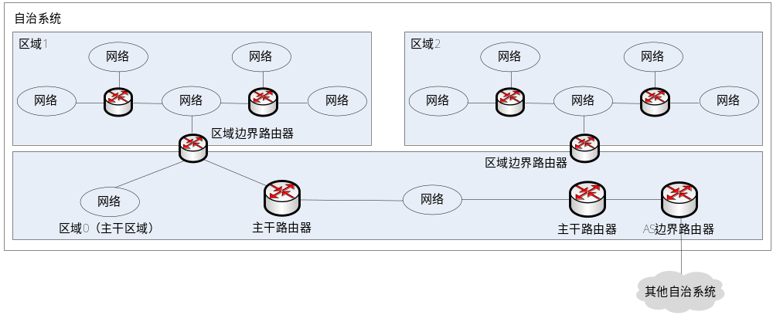
最短路径优先协议OSPF
    主干区域、区域
      主干区域：由主干路由器组成
      区域：通过区域边界路由器与主干路由器连接（接入主干区域）
自治系统内部结构

Slide 22
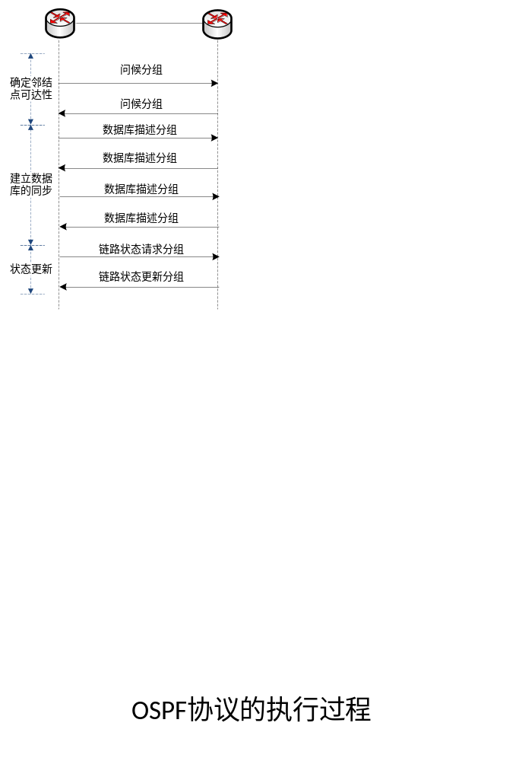
OSPF协议的执行过程
最短路径优先协议OSPF

Slide 23
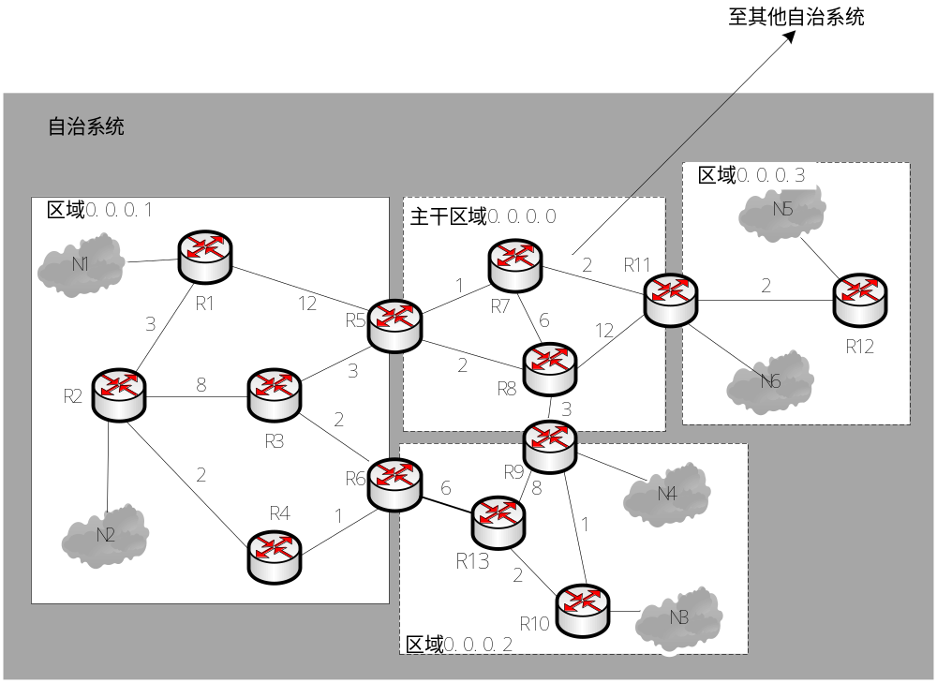
OSPF协议的执行过程
最短路径优先协议OSPF

Slide 24
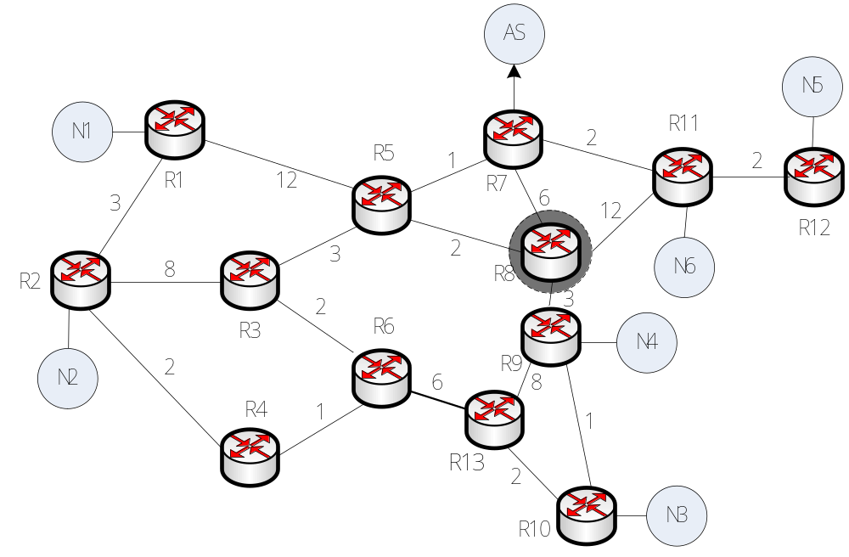
OSPF协议的执行过程
最短路径优先协议OSPF

Slide 25
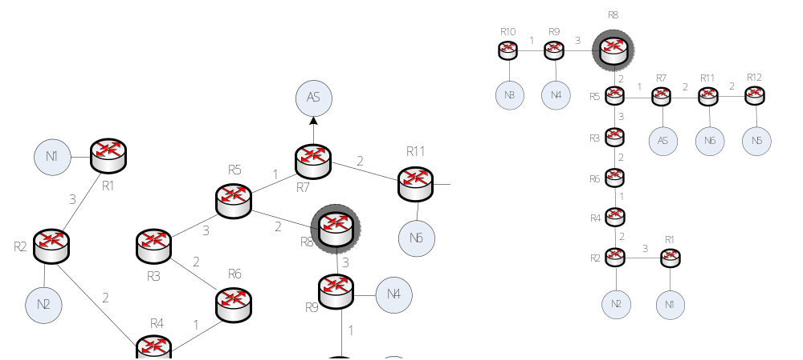
OSPF协议的执行过程
最短路径优先协议OSPF
根据最小开销计算方法得出的最短路径
以R8为根的最短路径树

Slide 26
外部网关协议BGP
BGP基本思想
  不同AS路由器之间交换路由信息
  考虑安全、经济方面因素，寻找较好的路由，而不是最佳路由
  采用路径向量路由协议（不同于RIP、OSPF协议）
  每个AS至少有一个路由器作为该AS的“BGP发言人”。

Slide 27
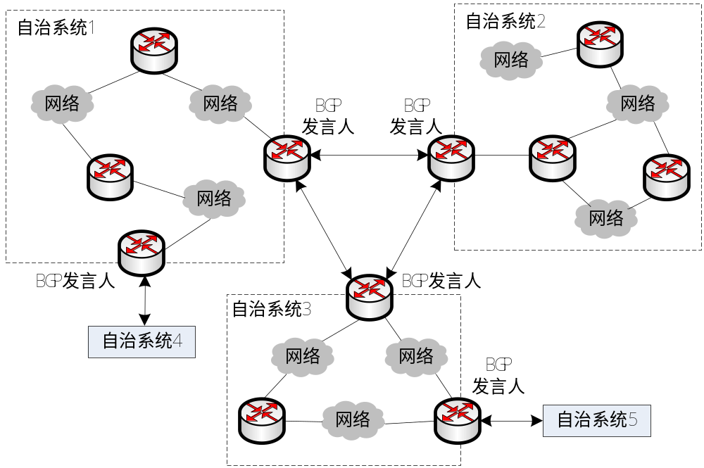
BGP发言人与AS关系
外部网关协议BGP

Slide 28
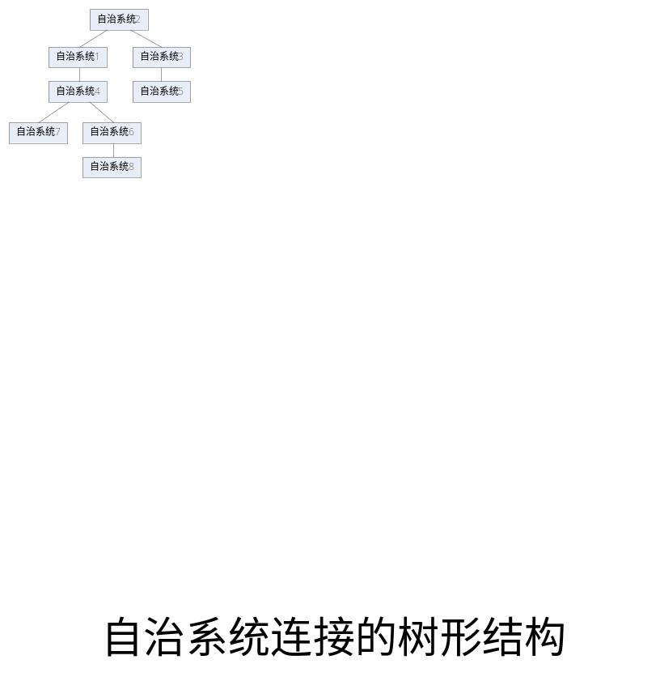
AS的树形结构
外部网关协议BGP

Slide 29
外部网关协议BGP
BGP协议的工作过程
  边界路由器初始化过程
  BGP协议分组数据
    打开分组。用来与相邻的另一个BGP发言人建立关系。
    更新分组。发送路由信息，列出要撤销多条路由。
    保活分组。确认打开分组、周期性地证实相邻边界路由器存在。
    通知分组。用来发送检测到的差错

Slide 30
路由器与第三层交换技术
路由器的主要功能
  建立、维护路由表
    路由表数据库、网络路由状态数据库
    定期与其他路由器交换地址信息，自动更新路由表
  提供网络间分组转发功能
    检查分组源地址和目的地址
    根据路由表相关信息，决定分组转发给哪个路由器/主机

Slide 31
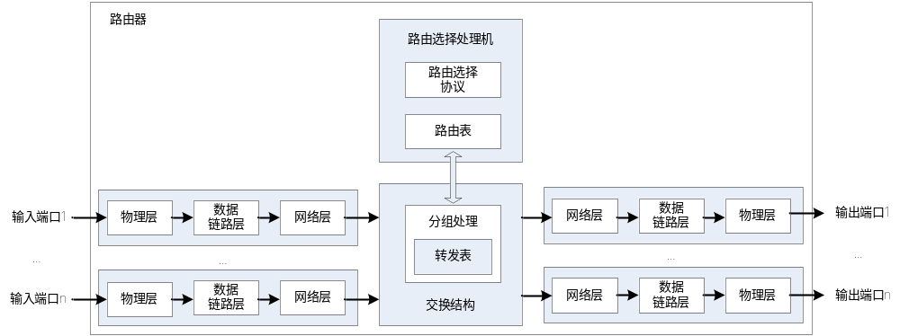
路由器与第三层交换技术
路由器结构
  路由选择处理机（构造、更新、维护路由表）
  分组处理和交换（交换结构、一组输入/输出端口）

Slide 32


